Slide 1
Взаимодействие педагога и родителей при организации мини-музея к сюжетно-ролевой игре «Благоустройство г. Сызрани»
Подготовила воспитатель
ГБОУ СОШ №30 «СП детский сад № №3»:
Талапанова Т.Е.

Slide 2
Задачи: 1. Расширять и систематизировать представления детей о профессиях – озеленитель, строитель, дорожный рабочий, водитель, автомеханик, архитектор, продавец-кассир, 2. Расширить кругозор и познавательный интерес детей к данным профессиям. 3. Формировать уважение к труду взрослых разных профессий. Определить значимость профессий. 4. Развивать у детей желание выражать в речи, продуктивной деятельности (рисовании, конструировании), игровой деятельности полученные знания о благоустройстве родного города.
Цель: Развивать у детей чувство сопричастности с миром взрослых через знакомство с профессиями.

Slide 3
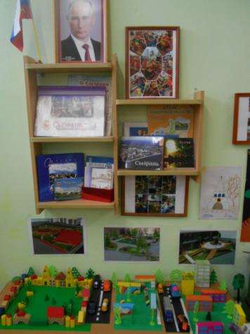
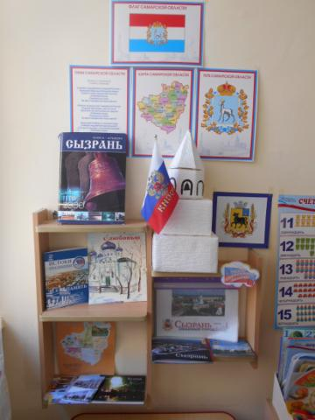
Уголок патриотического воспитания

Slide 4
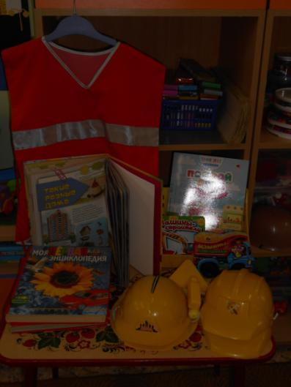
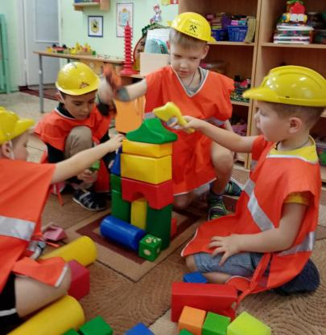
Книги о профессиях, костюмы для игры.
Строитель

Slide 5
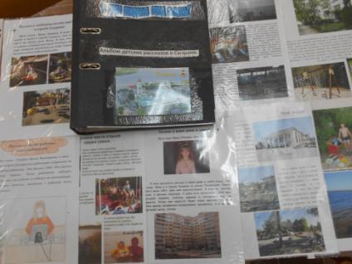
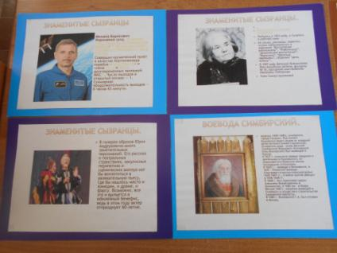
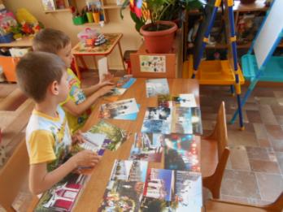
Материал о городе Сызрань

Slide 6
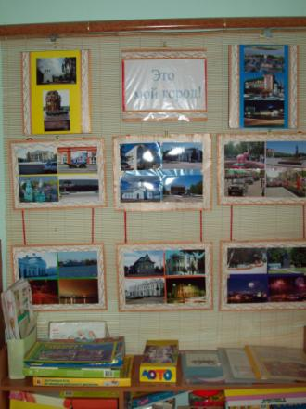
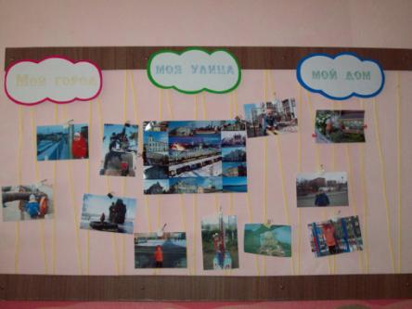
Фотовыставка «Мой город», «Мой город, моя улица, мой дом».

Slide 7
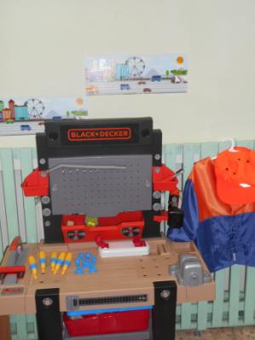
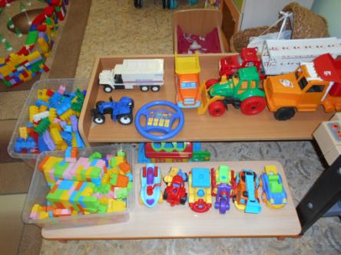
Предметно-развивающая среда
Автомастерскя (профессия – автослесарь)
Транспорт (профессия – водитель)

Slide 8
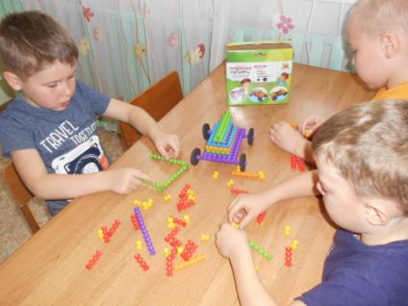
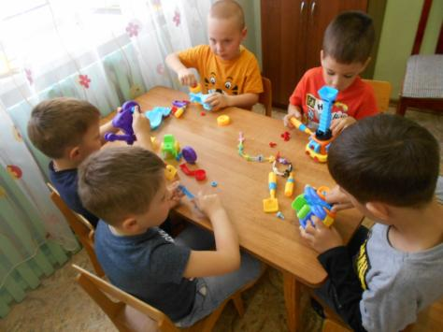
Строительные игры

Slide 9
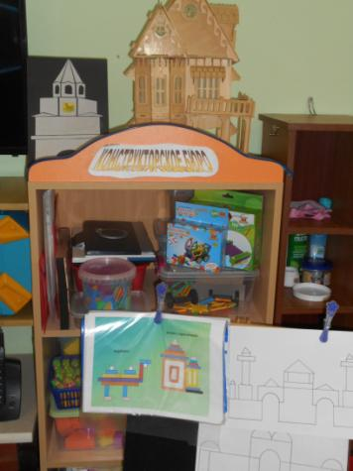
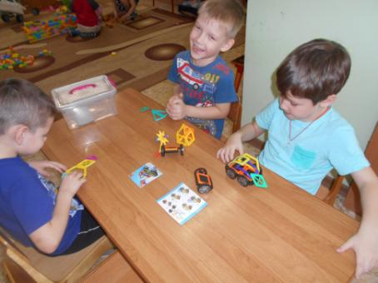
Конструкторское бюро (профессия – конструктор, архитектор).

Slide 10
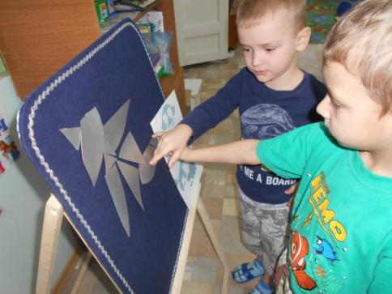
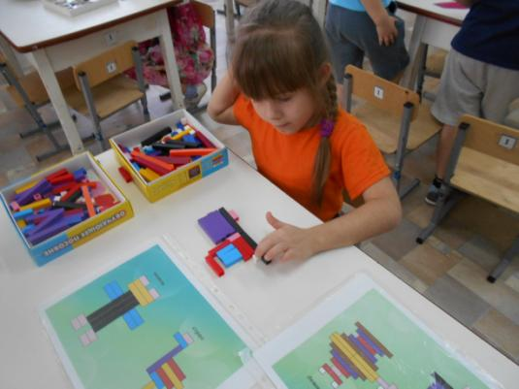

Slide 11
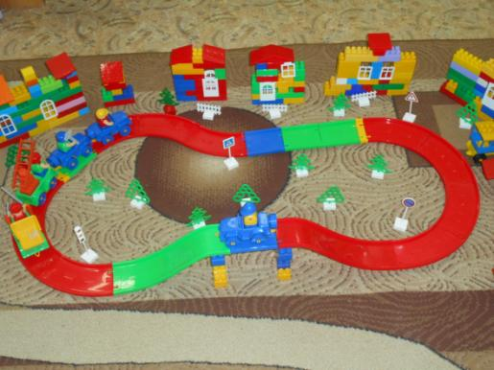
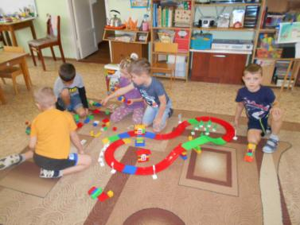
Автодорога (профессия – дорожный рабочий)

Slide 12
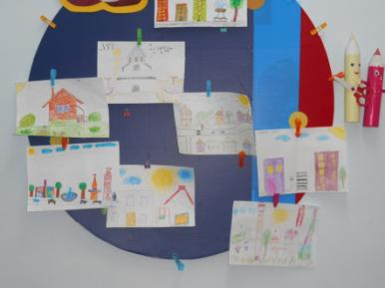
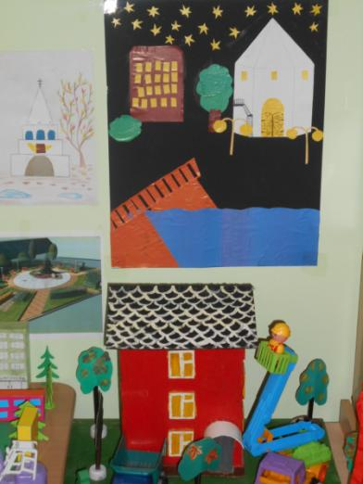
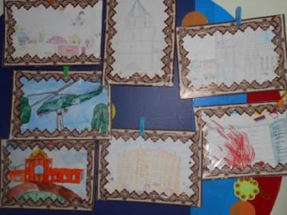
Детское творчество, защита детских проектов.

